Slide 1

BIP Music CASo
Mateo Martinez Peñalosa

Slide 2
Preguntas de negocio

Slide 3
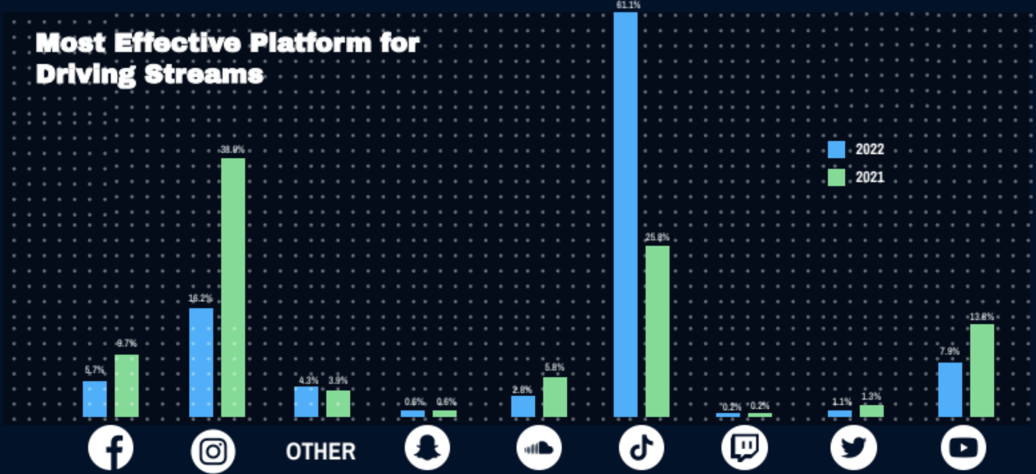
1. ¿Qué supuestos realizó para saber si una canción será un éxito o no en las discotecas y redes sociales?
Supuestos
1. BIP Music quiere encontrar nuevos Talentos que sean capaces de producir éxitos en redes sociales
Justificación:
- Según un estudio realizado por Contraband en el 2022, con el fin de encontrar como los artistas se volvían virales en Tiktok, los éxitos en redes sociales se convierten en una mayor cantidad de “streams” para plataformas como BIP Music.
Plataformas mas efectivas para aumentar el número de “Streams” en Spotify, Apple Music, etc.

Slide 4
1. ¿Qué supuestos realizó para saber si una canción será un éxito o no en las discotecas y redes sociales?
Supuestos
2. Un éxito debe ser bailable, es decir tener una alta “danceability”
Justificación:
“Que su música invite a bailar y permita crear contenido de retos de baile en redes sociales” (“enunciado”).
La viralización en redes aumenta el número de “streams” en plataformas de “streaming” , según Contraband.
Los “trends” de baile producen un 23.5% de los artistas que se vuelven virales en Tiktok y acomulan 20.5 millones de ”streams” en promedio en Spotify, según Contraband .

Slide 5

1. ¿Qué supuestos realizó para saber si una canción será un éxito o no en las discotecas y redes sociales?
Supuestos
3. Solo existen los datos proporcionados y ningún otro factor influye en la construcción del algoritmo

Slide 6
2. ¿Cuánto es el tiempo promedio para que una canción que sea un éxito en redes sociales o en una discoteca, es decir, sea muy bailable? ¿Existe una gran diferencia entre esos tiempos?
Respuesta
El tiempo promedio total de una canción considerada como exitosa es 26.459 minutos.
- El tiempo promedio total de una canción no considerada como exitosa es 15.516 minutos. Entonces, se puede concluir que hay una diferencia entre estos tiempos.

Slide 7
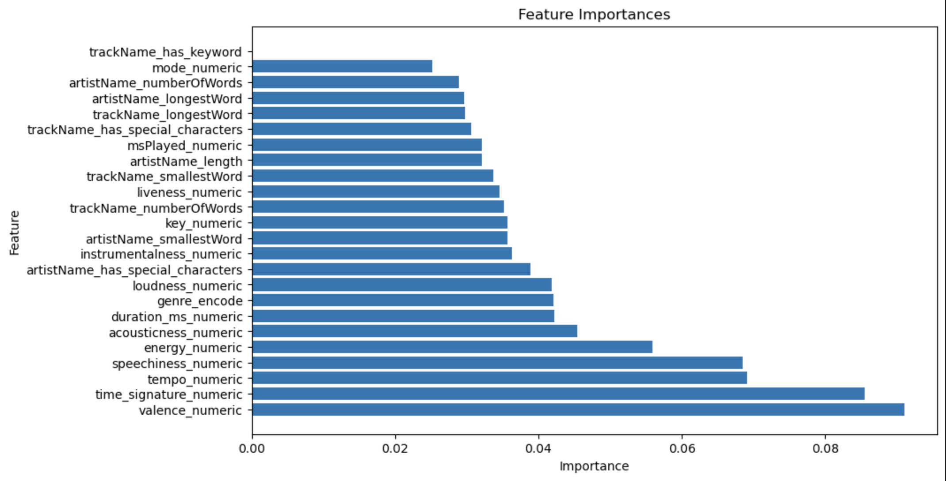
2. ¿Cuánto es el tiempo promedio para que una canción que sea un éxito en redes sociales o en una discoteca, es decir, sea muy bailable? ¿Existe una gran diferencia entre esos tiempos?
Respuesta
El tiempo promedio total de una canción considerada como exitosa es 26.459 minutos.
- El tiempo promedio total de una canción no considerada como exitosa es 15.516 minutos. Entonces, se puede concluir que hay una diferencia entre estos tiempos.
- Además según el modelo este
“Feature” tiene una importancia baja al
momento de predecir canciones exitosas,
entonces se puede ver que no influye lo
suficiente en el modelo

Slide 8
3. ¿Qué género es el más bailado de todos?
Respuesta
- El género más escuchado es “Filmi”

Slide 9
3. ¿Qué género es el más bailado de todos?
Respuesta
- El género más escuchado es “Filmi”
- Como se pudo ver, este “Feature” tiene
una importancia media, pero mayor al
”ms_Played”.

Slide 10
4. ¿Qué recomendación haría a BIP Music?
Respuesta
Reforzar la identificación de talentos utilizando el modelo predictivo y el análisis de datos para identificar artistas emergentes con un alto potencial de éxito en discotecas y redes sociales.
Prioriza las canciones que tienen una mayor probabilidad de ser exitosas y que puedan generar desafíos virales en las redes sociales (mayor “danceability”).
Tratar de encontrar más características asociadas al éxito de las canciones y a su viralizaciones en redes sociales.
BIP Music se debe enfocar a los artistas con las “Features” más importantes, según el modelo, con el fin de lograr un éxito.
Según los supuestos, invertir en publicidad dentro de la red social y motivar al artista a crear contenido con la canción para aumentar el número de “streams” en BIP Music.
“Features” más importantes

Slide 11
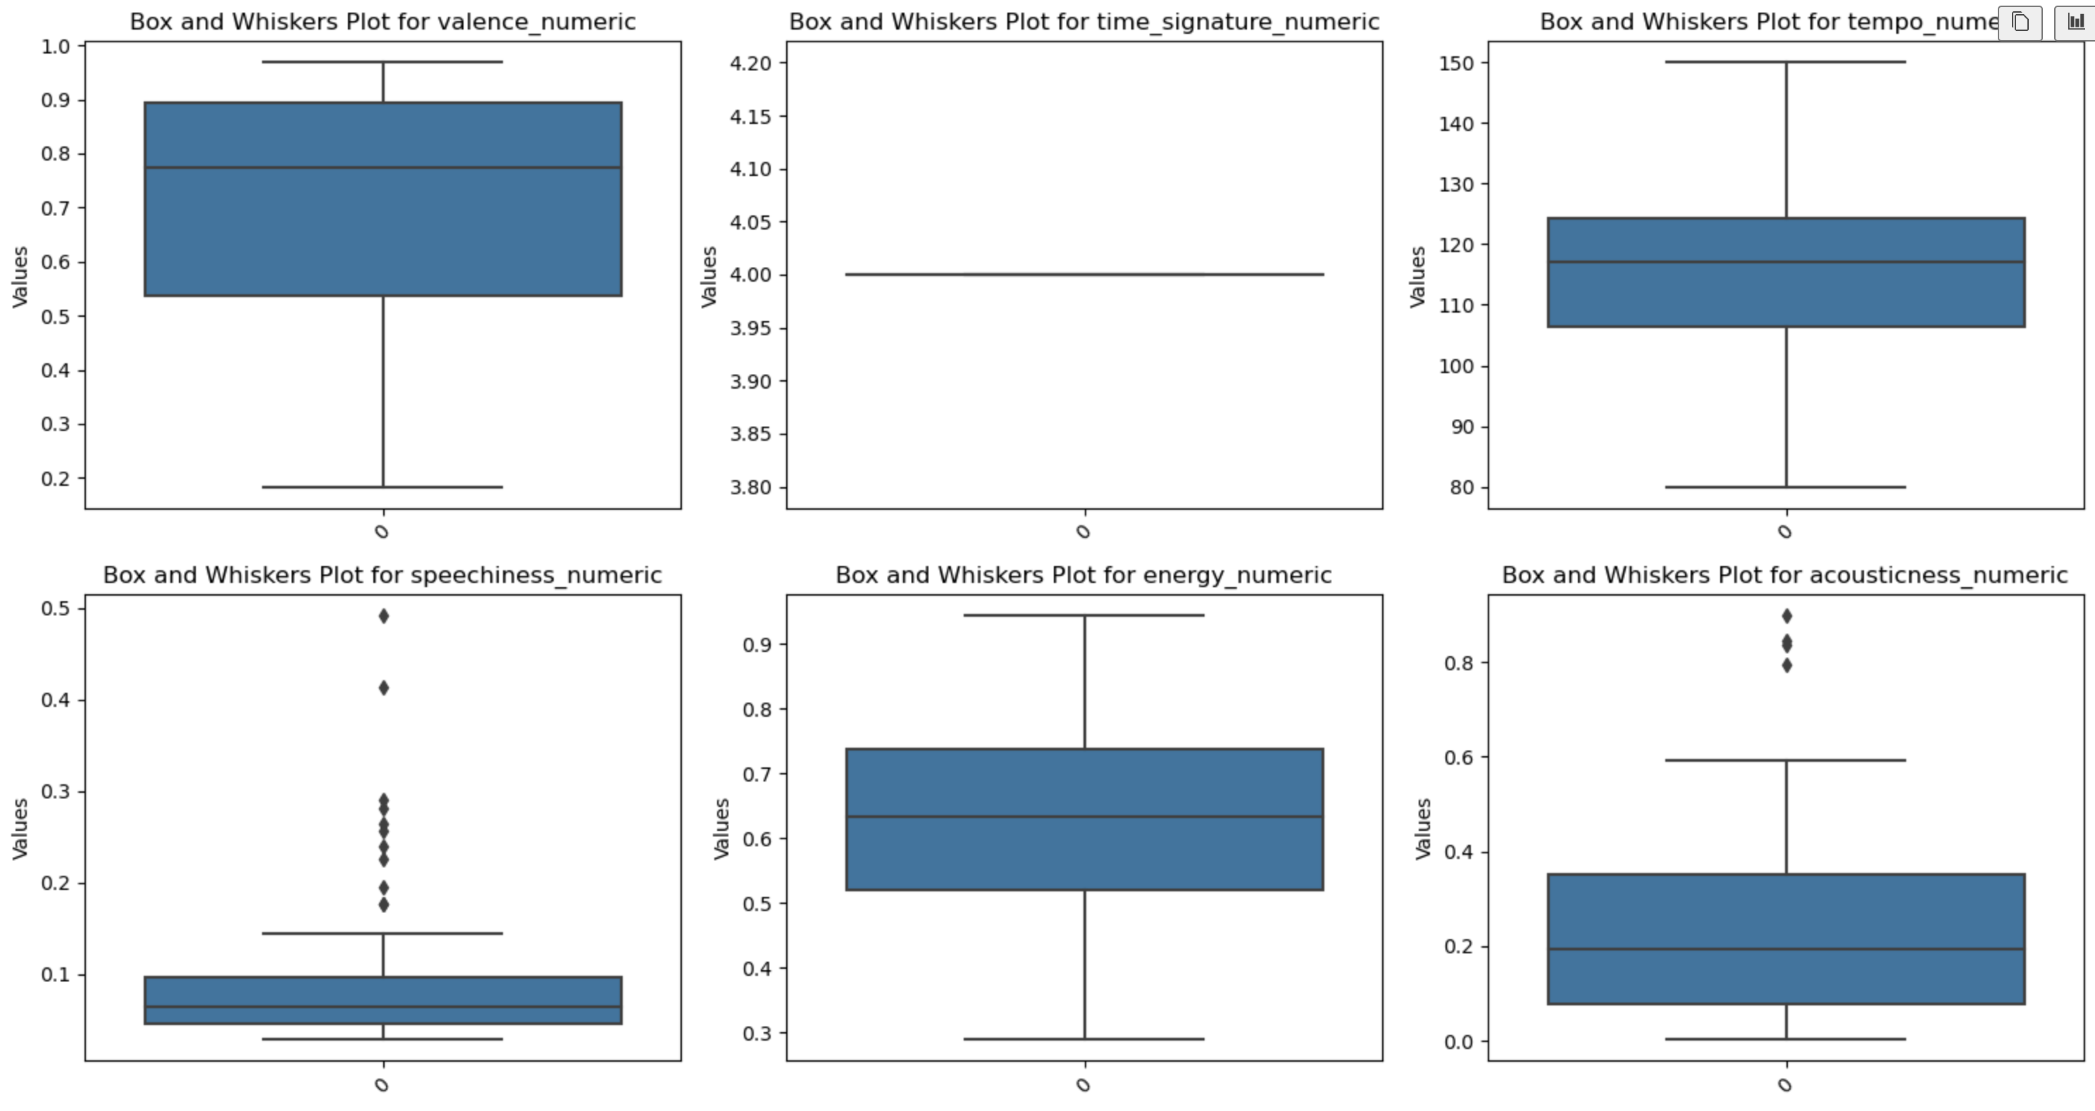
4. ¿Qué recomendación haría a BIP Music?
Respuesta
Ejemplo de la canción ideal. Debe tener las siguientes características
Positivismo musical: 0.718
Compás de la canción: 4
Tempo de la pista en pulsaciones por minuto: 116.482
Presencia de palabras habladas en la canción: 0.095
Nivel de energía de una canción: 0.631
Carácter acústico de la pista: 0.239
Nota: usar la función de predicción en el modelo para conocer el éxito de una canción
Grafico de Cajas y Bigotes para cada ”Feature” en una canción Exitosa

Slide 12
Construcción del modelo

Slide 13
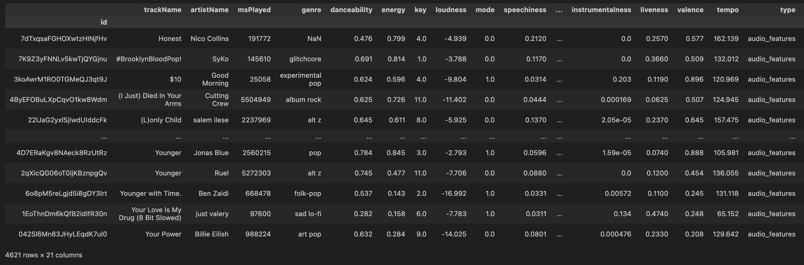
1. Limpieza de datos
Variables Nulas
se borraron las columnas ” Unnamed: 22”, ” Unnamed: 23”, ” Unnamed: 24”, ” Unnamed: 25”.
Se encontró que había filas duplicadas con el mismo id y que contenían la misma información. Entonces se borraron estas filas.
Se estableció el id como index del Data Frame
El resultado final fueron 4021 filas y 21 columnas
Resultado final

Slide 14

1. Limpieza de datos
Variables que se elminaron
Variables: 'type', 'id', 'uri', 'track_href', 'analysis_url’
Se intento encontrar alguna información relevante que pudiera ayudar al modelo, pero al ver que no era el caso, se decidieron eliminar dichas columnas.

Slide 15
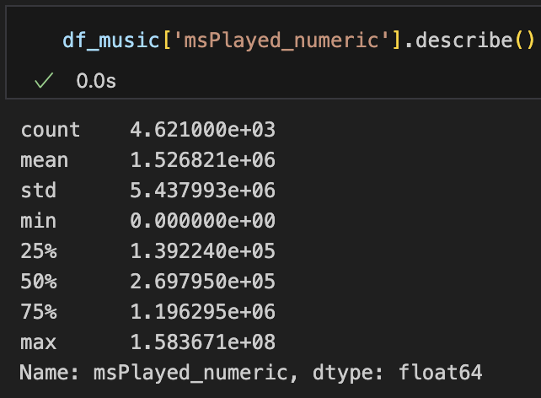
1. Limpieza de datos
Variables Númericas
Cambio de tipo a float
Variables: 'msPlayed', 'energy', 'key', 'loudness', 'mode', 'speechiness', 'acousticness', 'instrumentalness', 'liveness', 'valence', 'tempo', 'duration_ms', 'time_signature’
Se cambiaba el tipo de la columna a “float64”
se revisaba cuantos datos nulos tenia
Se revisaba que no existiera ningún dato atípico
Para la variable objetivo,“denceability”, se eliminaron las filas que tuvieran un valor nulo
Revisar datos atípicos

Slide 16
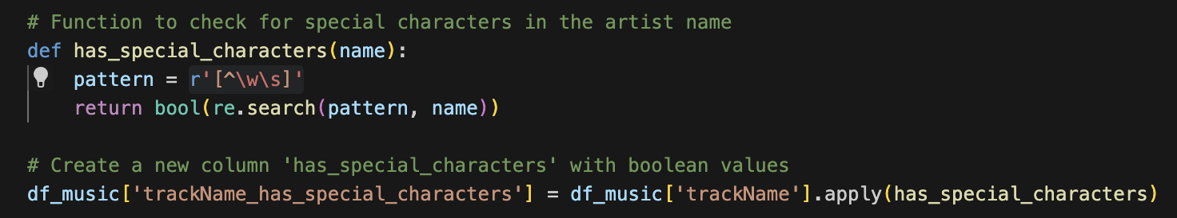
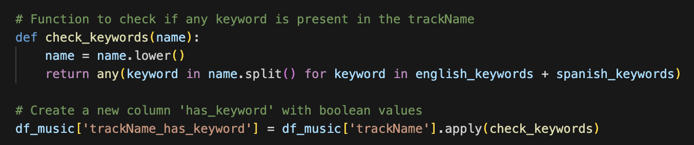
1. Limpieza de datos
Variables categóricas
Número de letras en la palabras más larga
Variable: 'trackName’
Se encontró la longitud del nombre y se guardo como una nueva columna.
Se encontró el número de palabras y se guardo como una nueva columna.
Se encontró el número de letras en la palabra más larga y más corta, y se guardo como una nueva columna.
Se creo una columna binaria en la que era verdadero su valor si tenia caracteres especiales.
Se creo una columna binaria donde se revisaba si el nombre tenia palabras claves
Búsqueda de caracteres especiales
Revisar datos atípicos
Búsqueda de palabras clave

Slide 17
1. Limpieza de datos
Variables categóricas
Variable: 'artistName’
Se encontró la longitud del nombre y se guardo como una nueva columna.
Se encontró el número de palabras y se guardo como una nueva columna.
Se encontró el número de letras en la palabra más larga y más corta, y se guardo como una nueva columna.
Se creo una columna binaria en la que era verdadero su valor si tenia caracteres especiales.
Número de letras en la palabras más larga
Búsqueda de caracteres especiales

Slide 18
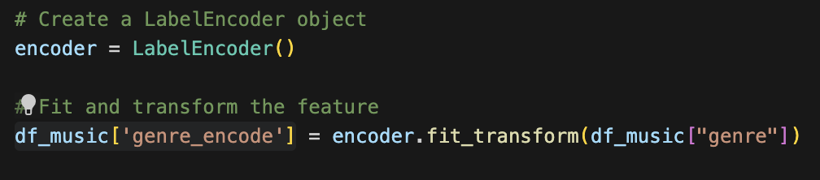
1. Limpieza de datos
Variables categóricas
Variable: 'genre’
Se reviso cuantos datos nulos existían
Se uso un “encoder” para cambiar las variable categóricas por numéricas.
Encoder

Slide 19
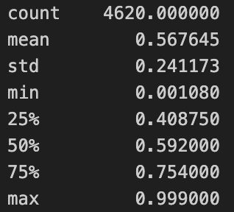
2. Variable objetivo y cuales son las variables mas significativas
Variables Objetivo Experimentales
Se tomaron como variables objetivo experimentales a “energy” y la combinación con “denceability”
Se encontró que para “energy” la variable debía ser superior a 0.75 con el fin de que solo fueran exitosas 25% de la muestra
La variable combinada era el promedio entre ambas y esta debía ser mayor al 0.7
El problema es que existía una alta correlación entre 'acousticness', 'energy’ y 'loudness’
Conclusión: se debía eliminar demasiada información por lo que no se decidió usar ninguna de estas variables
Descripción Energy

Slide 20
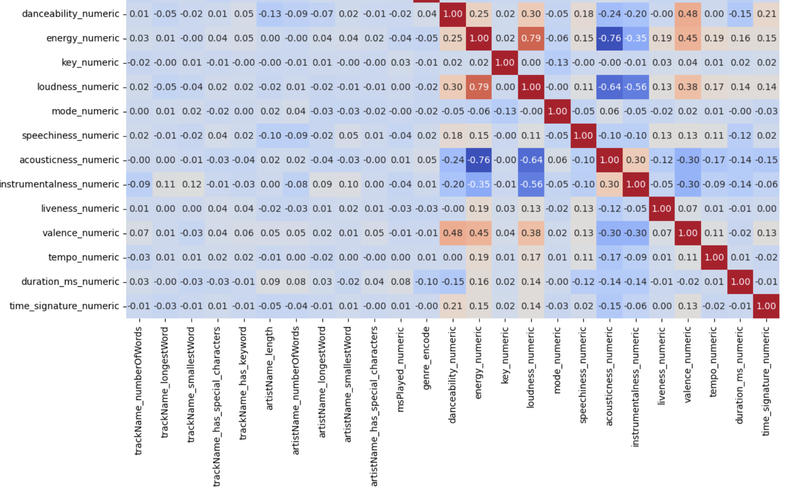

Slide 21
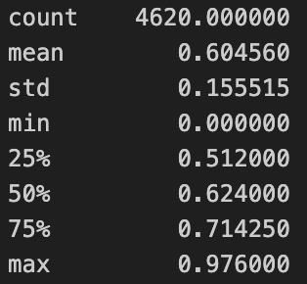
2. Variable objetivo y cuales son las variables mas significativas
Variables Objetivo Definitiva
Se tomaron como variable objetivo a “denceability” Se encontró que para “denceability” la variable
Se encontró que para “denceability” la variable debía ser superior a 0.714 con el fin de que solo fueran exitosas 25% de la muestra
Según los supuestos hechos en el modelo de negocio se establecido que la variable seria “denceability”.
Descripción Denceability

Slide 22
2. Variable objetivo y cuales son las variables mas significativas
Variables Más significativas
Como se puede ver las variables mas importantes son positivismo musical, compás de la canción, tempo de la pista en pulsaciones por minute, presencia de palabras habladas en la canción, nivel de energía de una canción y acústico de la pista.
Variables mas importantes

Slide 23
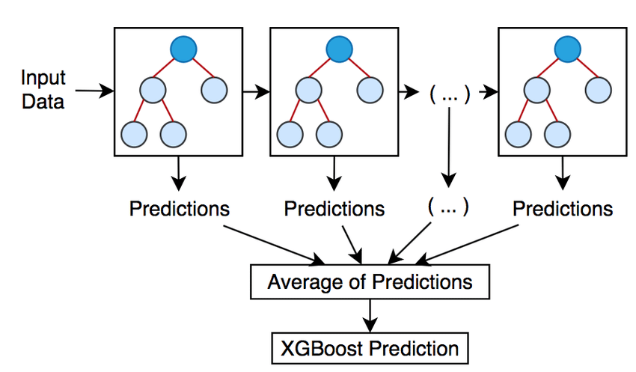
2. Algoritmo utilizado
Ventajas del Modelo
XGBoost:
es muy bueno para problemas de clasificación binaria.
Tiene un alto rendimiento y precisión en la predicción
No se necesita normalizar los datos
Tiene muy buen manejo de datos nulos
Tiene alta escalabilidad
Es fácil de interpretar
Funcionalidad: construye varios árboles de decisión, corrigiendo errores de predicciones pasadas, resultando en un modelo mas robusto
XGBoost

Slide 24
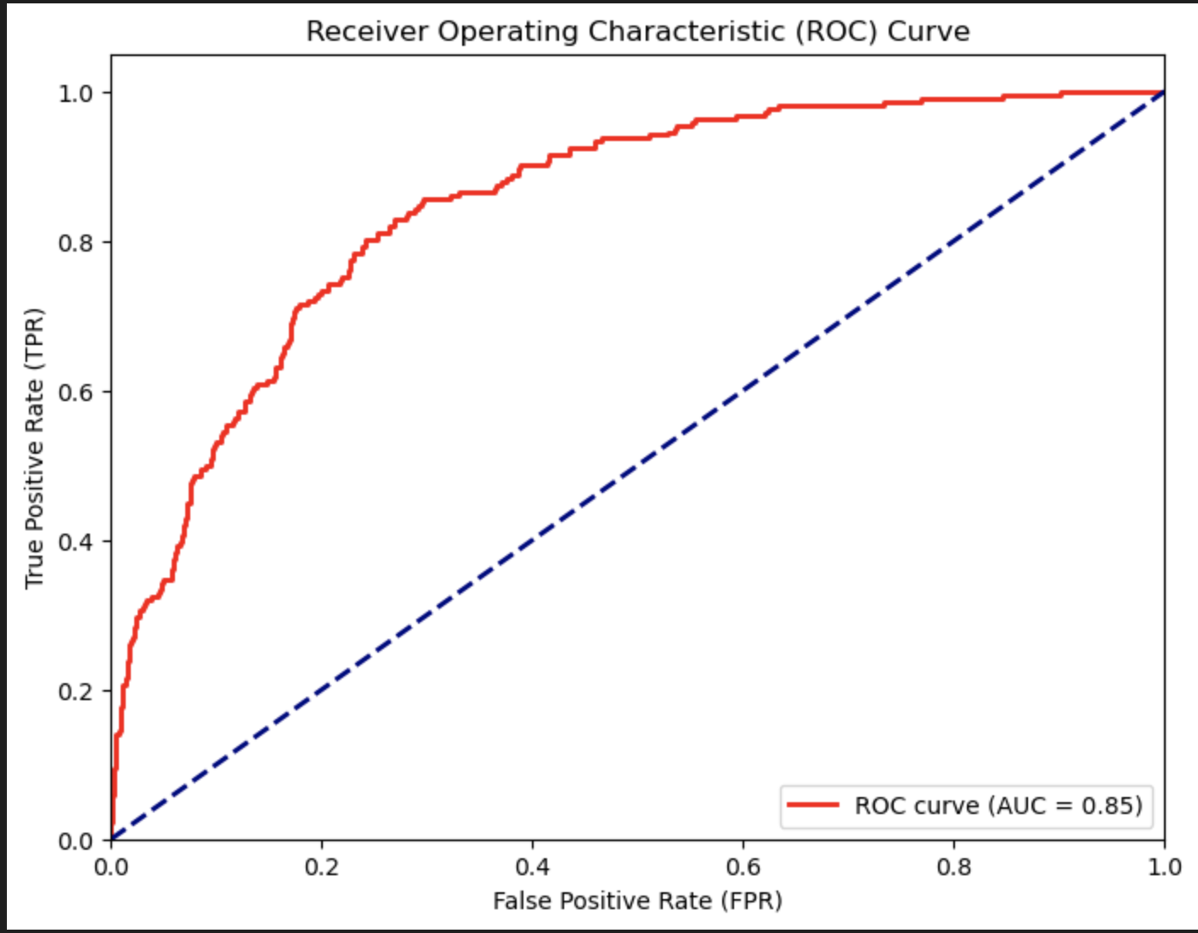
2. Algoritmo utilizado
Supuestos del modelo y resultados
Supuestos
el threshold se estableció en 0.8 con el fin de disminuir el error de tipo 1
Resultados
La curva de ROC nos ayuda a ver que escogimos el threshold correcto con el fin de clasificar los resultados de la mejor manera. El optimo se encuentra en la esquina izquierda superior y el área bajo la curva también nos asegura esto.
ROC Curve

Slide 25
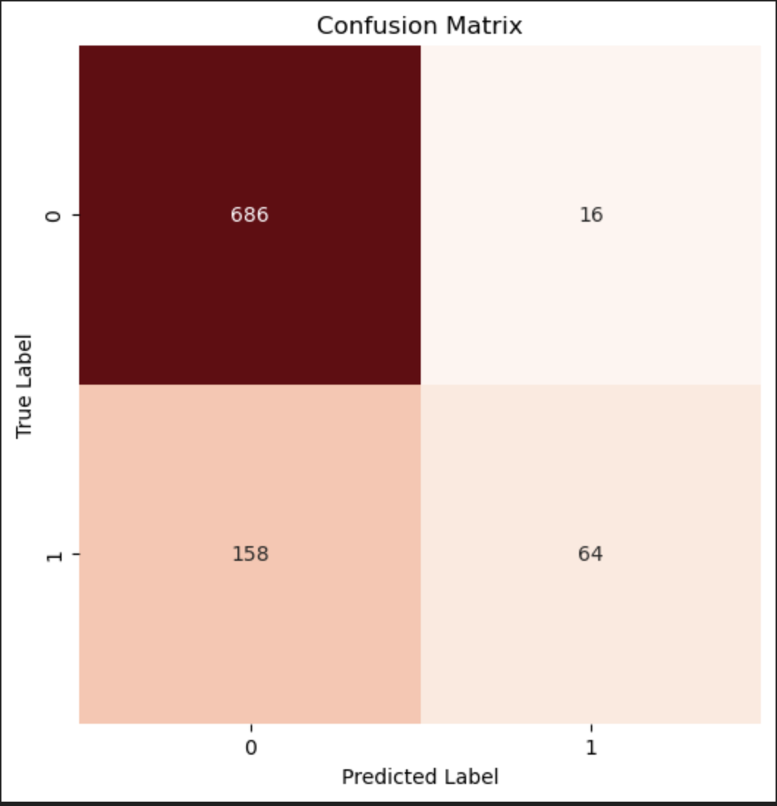
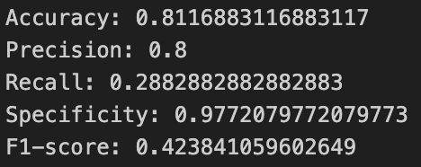
2. Algoritmo utilizado
Supuestos del modelo y resultados
Supuestos
Parámetros usados fueron definidos por una búsqueda de Grid Search
Resultados
Se puede ver que la matriz de confusión que el modelo reduce significativamente los errores de tipo 1.
Lo que más le importa a la empresa es tener una alta precisión, debido a que esto disminuye la inversión en canciones que se cree que van a tener éxito, pero ocurre lo contrario.
Si la empresa tuviera una estrategia mas agresiva, entonces tratarían de aumentar el Recall, ya que esto implicaría aumentar el numero de aciertos, pero la inversión tendría que ser mayor.
Se puede ver que se identifican con mucha precisión las canciones que no serán un éxito (especificidad).
Matriz de Confusión
Resultados del modelo

Slide 26
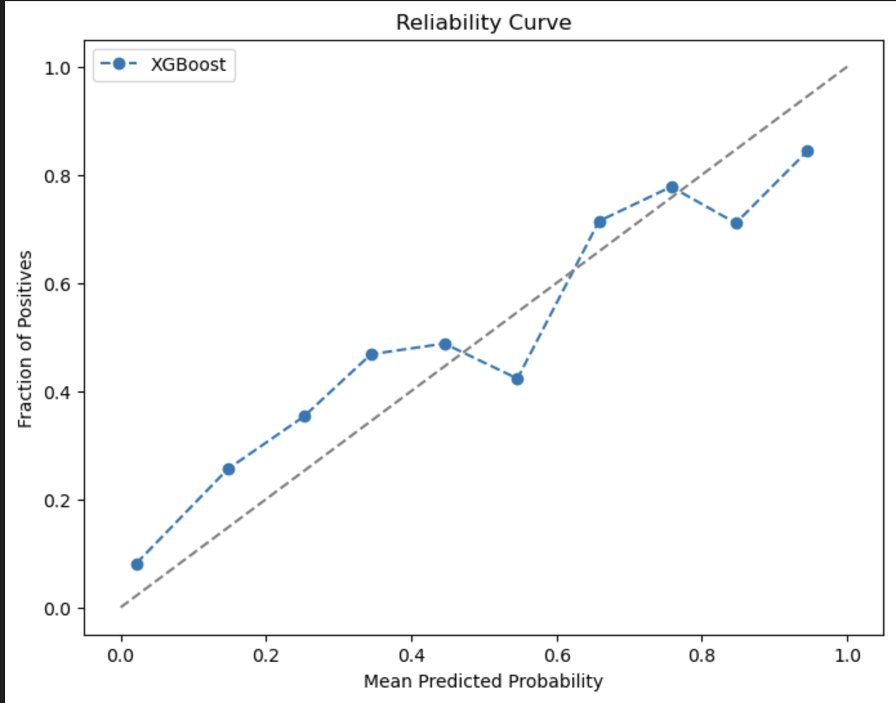
2. Algoritmo utilizado
Supuestos del modelo y resultados
Resultados
Se puede ver que el modelo puede predecir una canción que será un exito un 80% de las veces.
Es importante resaltar que el modelo no esta en un estado de “overfitting”
La curva de fiabilidad nos confirma que el modelo esta calibrado de manera satisfactoria. La curva del modelo sigue de cerca la línea de referencia, lo significa que sus predicciones están cercanas a la realidad
Resultados del modelo
Curva de fiabilidad

Slide 27
Fuentes
Contraband (2022). HOW ARTISTS ARE GOING
VIRAL ON TIKOK IN 2022. https://drive.google.com/file/d/1FCvkBuXt4GQuASQifwas1QO-VmMI-Vjc/view

